Slide 1

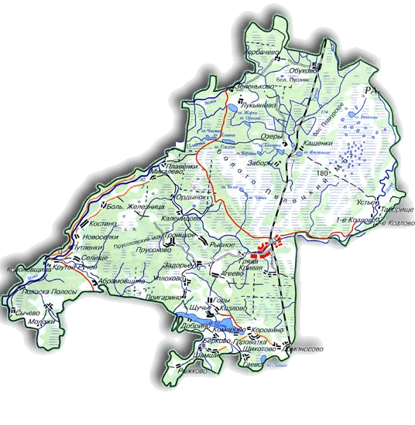
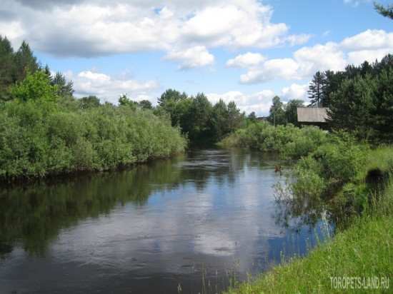
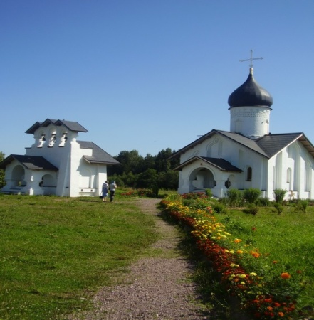
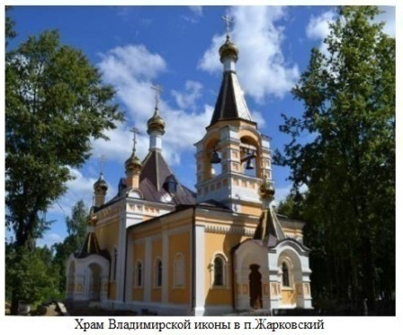
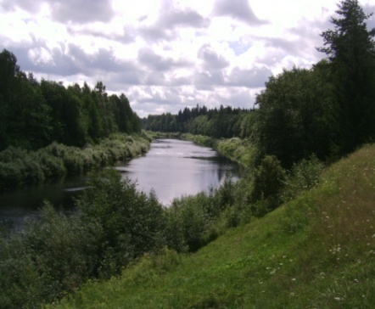
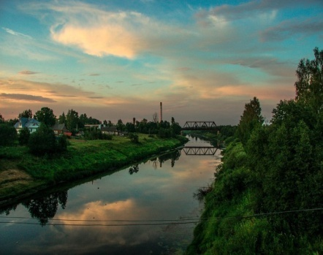
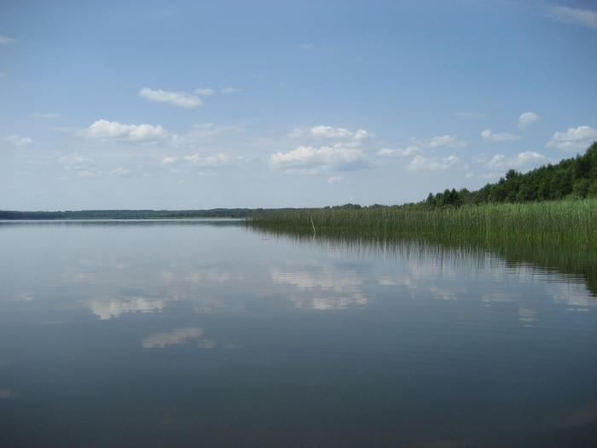
ПУБЛИЧНЫЙ ДОКЛАД
о состоянии и развитии муниципальной
системы образования
Жарковского муниципального округа
за 2023-2024 учебный год

Slide 2

Цель настоящего Доклада – представить общественности информацию о состоянии
муниципальной системы образования, дать оценку выполнения поставленных задач и определить
основные векторы развития на ближайшую перспективу. Практика публичной отчетности – еще
один шаг для организации диалога и эффективного взаимодействия всех участников
образовательного процесса. В современных условиях система образования становится одним из
важнейших факторов, обеспечивающих экономический рост, социальную стабильность, развитие
институтов гражданского общества. Уровень образованности населения, развитость образовательной инфраструктуры является обязательным условием развития общества и экономики.
Настоящий доклад адресован работникам образовательных организаций, органам представительной и исполнительной власти, общественным организациям, Управляющим Советам МОО, родительскому активу и другим заинтересованным лицам.
Общая социально-экономическая характеристика округа
Жарковский муниципальный округ расположен на юго-западе Тверской области, имеет границы с Западнодвинским, Нелидовским и Бельским муниципальными округами Тверской области, с Духовщинским районом Смоленской области.
Расстояние до областного центра г. Тверь – 340 км. Поселок Жарковский находится в 150 км. от областного центра Смоленской области – г. Смоленска, от г. Москва удален на 460 км.
Жарковский муниципальный округ включает в себя пгт. Жарковский, пос. Кривая и Барсуки, пос. Новосёлки, пос. Кривая Лука, 3 сельских поселения со 100 населёнными пунктами.
Территория района составляет 1625 кв.км.
Численность населения по состоянию на 01.01.2024 г. – 3 931 человек.
ВВЕДЕНИЕ

Slide 3
Географическое положение округа – глубинка России. Чистейшая экология,
леса – наше главное богатство. Река Межа, речушки, уникальные озёра
(Щучье, Чистик и др.), животный и растительный мир нашей природы
находятся в первозданном состоянии.
В округе действует сеть автомобильных дорог общей протяжённостью 268 км. Имеется автобусное сообщение с областным центром, Западнодвинским муниципальном округом, г. Смоленском.
Жарковская земля примечательна не только красотой, первозданностью и экологичностью, она имеет свою историю. Неизведанные страницы её далёкого прошлого относятся к XVI веку. Останки Ордынского мужского монастыря, расположенные на территории Щучейского сельского поселения, являются ярким тому примером. В 2008 г. на территории Ордынской пустыни построена церковь Пресвятой Богородицы.
История земель Жарковского муниципального округа в XII – XVII веках тесно связана с историей города Торопца. В 1678г. Жарковская волость впервые упоминается в «Переписной книге дворцовых волостей Бельского уезда». В те времена значилось 12 деревень и сёл, среди них деревня Борки, на месте которой образовался п. Жарковский.
Жарковский муниципальный округ был создан в 1945 году и входил в состав Великолукской области. Через 15 лет он был упразднён и вновь воссоздан в декабре 1973 года.
С лета 1941 года по февраль 1942 года пос. Жарковский и примыкающая к нему территория были оккупированы немецко-фашистскими войсками. Великая Отечественная война здесь тесно связана с именами К.С. Заслонова и Л.М. Доватора.

Slide 4
ЦЕЛИ И ЗАДАЧИ МУНИЦИПАЛЬНОЙ СИСТЕМЫ ОБРАЗОВАНИЯ.
Современное общество нуждается в образовательных услугах высокого качества. В округе создана сеть образовательных учреждений, которая учитывает возрастные и индивидуальные особенности детей и подростков, потребности семьи и общества, обеспечивает современное качество образования и его реальную доступность для всех слоев населения. В данное время образование переживает активный этап развития: идет обновление структуры образовательных учреждений, содержания образования, принципов финансирования, системы управления, развивается инновационная деятельность образовательных учреждений.
Целью деятельности системы образования является «Формирование современной системы качественного доступного образования с учетом запросов населения, перспектив развития экономики округа и муниципального рынка труда».
В связи с этим главными задачами, на решение которых направлена работа системы, являются:
Достижение качества образовательных результатов обучающихся;
Обеспечение качества условий предоставления образовательных услуг;
Совершенствование управления муниципальной системой образования.
Основными документами, определяющими стратегию развития муниципальной системы образования, являются Национальный проект «Образование», Государственная программа Тверской области «Развитие образования Тверской области» на 2019 - 2024 годы, федеральные программы и проекты в области образования, Муниципальная программа Жарковского муниципального округа Тверской области «Развитие системы образования Жарковского муниципального округа на 2021-2025 г.г.»

Slide 5
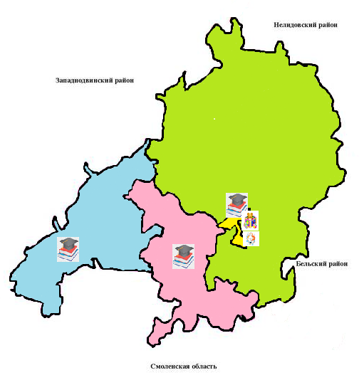





Информационная карта муниципальной системы образования
-МОУ «Жарковская СОШ №1»
МДОУ «Солнышко»
МОУДО «Жарковский Дом детского
творчества»
МУДО «ДЮСШ»
МОУ «Щучейская ООШ»
МОУ «Королевщинская СОШ»
1- поселок городского типа Жарковский
.зеленьково
4
2- Щучейское сельское поселение
.новоселки
3
2
1
.щучье
3- Новоселковское сельское поселение
4- Жарковское сельское поселение

Slide 6
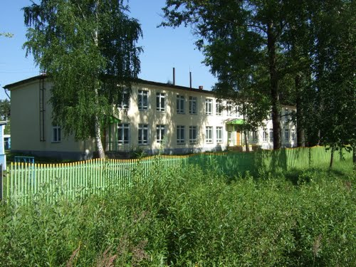
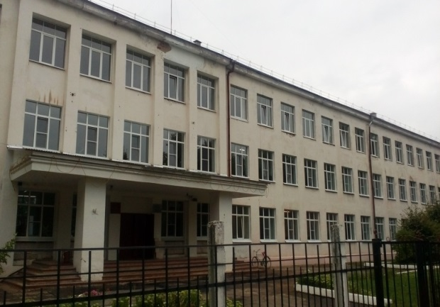
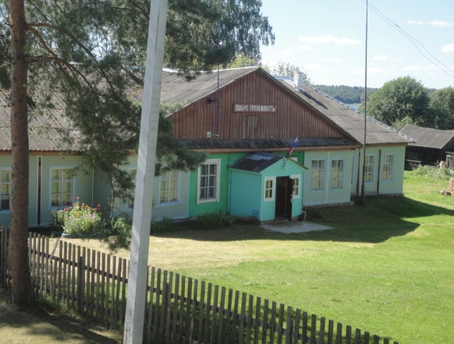
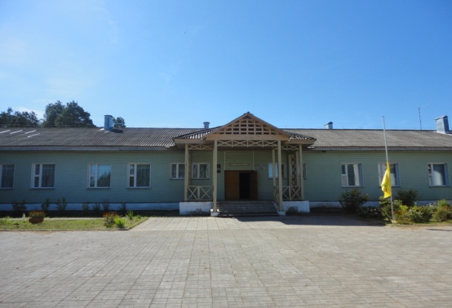
Отрасль образования
Жарковский район
Расходы отрасли «Образования» | 114 600 671 ,00
Общее образование | 80 294 305,00
Дошкольное образование | 12 855 200, 00
Дополнительное образование | 13 256 546,00

Slide 7
Общая характеристика муниципальной системы образования
Всего 6 муниципальных образовательных организаций:
 | Количество обучающихся 2023-2024 | Прирост/сокращение контингента к 2022-2023
Детский сад | 75 | - 10
- Дошкольные группы | 13 | -5
Школы | 383 | - 6
Дополнительное образование
- Дом детского творчества | 173 | -25
- Детско-юношеская спортивная школа | 105 | +15

Slide 8
Кадровый состав
Образовательная организация | Кол-во педагогов
Педагогические работники образовательных организаций, реализующих программы общего образования Педагогические работники образовательных организаций, реализующие программы дошкольного образования | 47 12
Педагогические работники образовательных организаций, реализующие программы дополнительного образования | 14
Количество работников общеобразовательных организаций - 128
Количество работников образовательных организаций дошкольного образования – 24
Количество работников образовательных организаций дополнительного образования - 16

Slide 9
Средняя заработная плата
Указ Президента Российской Федерации от 07.05.2012 №597 «О мероприятиях по реализации государственной политики» в части повышения оплаты труда педагогических работников
Наименование | Средняя заработная плата педагогических работников списочного состава
Муниципальные дошкольные образовательные организации | 42 872,0
Муниципальные общеобразовательные организации | 47 860,0
Указ Президента Российской Федерации от 01.05.2012 № 761 «О национальной стратегии действий в интересах детей на 2012 -2017 годы» в части повышения оплаты труда педагогических работников муниципальных организаций дополнительного образования
Наименование | Средняя заработная плата педагогических работников списочного состава
Муниципальные организации дополнительного образования | 48 870,0

Slide 10
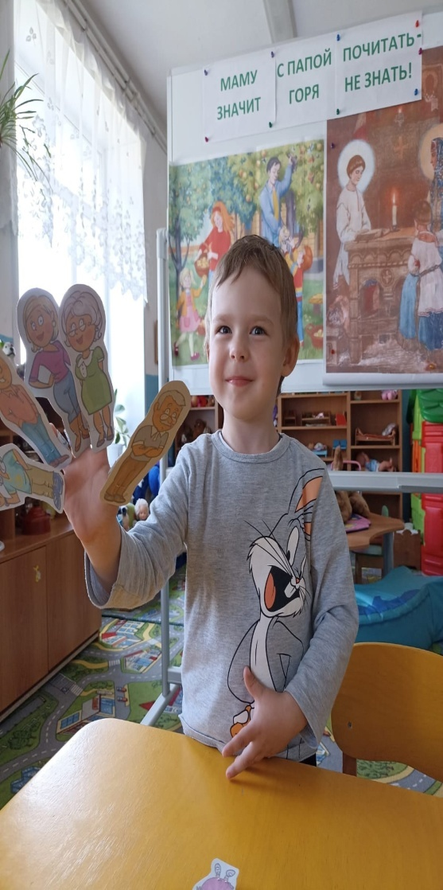
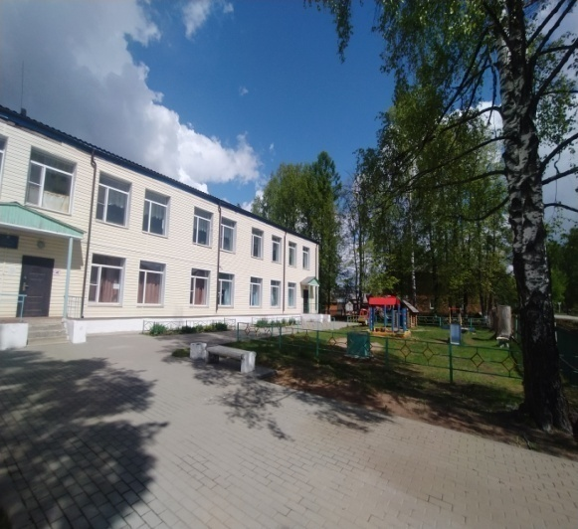
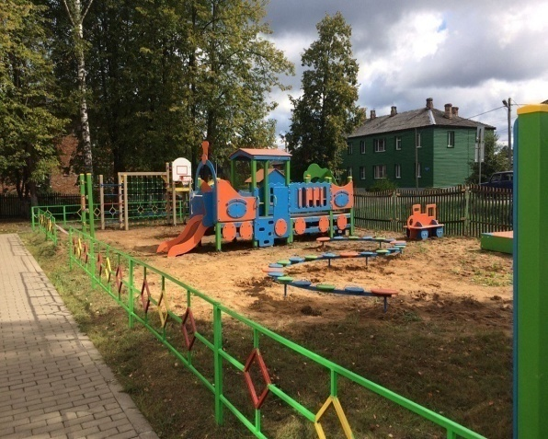
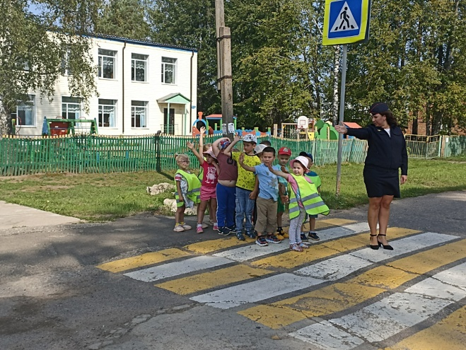
Дошкольное образование
2023-2024 учебный год:
МДОУ «Солнышко» – 75 детей
Дошкольные группы:
МОУ «Королевщинская СОШ» – 9 детей
МОУ «Щучейская ООШ» – 4 детей
Всего 88 воспитанников, из них 21 выпускников

Slide 11
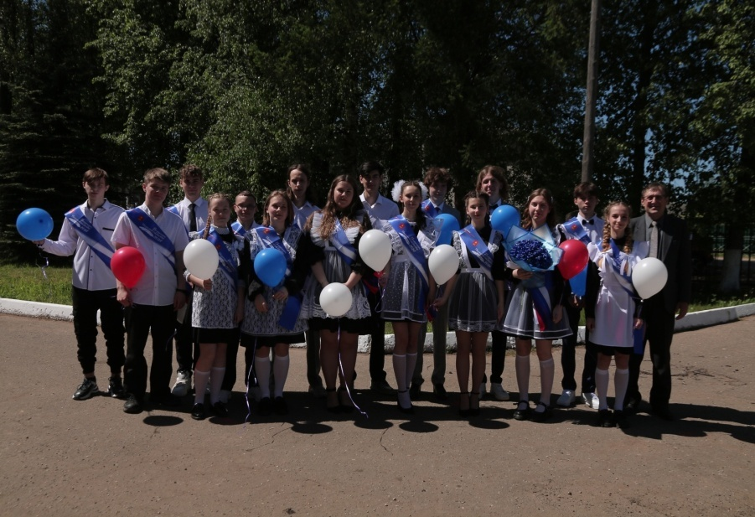
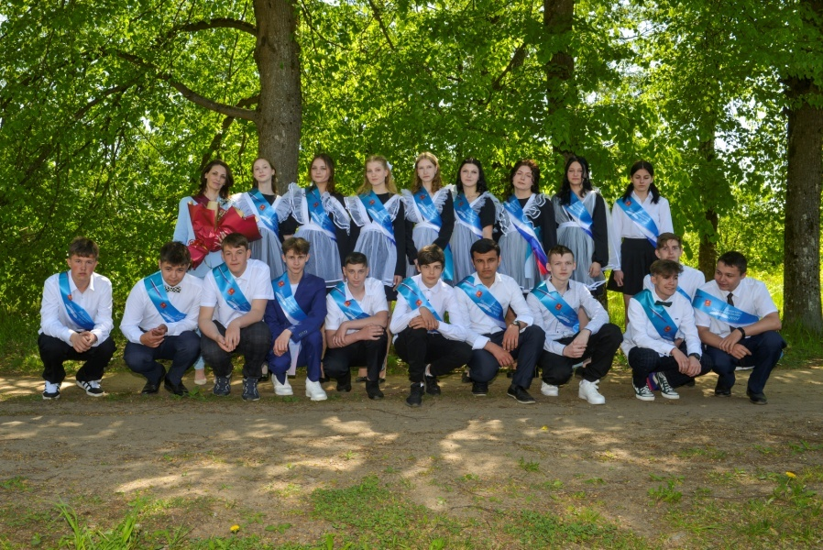
Общее образование
Охват начальным, основным, полным (средним) образованием
составляет 100%.
Наполняемость классов:
МОУ «Жарковская СОШ №1» – 17,2
МОУ «Королевщинская СОШ» – 3,6
МОУ «Щучейская ООШ» - 3,2
Доля выпускников 9 классов, продолживших обучение в 10 классе - 55% (30 чел)
Обучающихся в муниципальных общеобразовательных организациях, занимающихся во вторую смену - НЕТ.
Детей с ОВЗ , детей-инвалидов - 12

Slide 12

Всероссийская олимпиада школьников
В 2023-2024 учебном году в муниципальном этапе олимпиады участвовали 73 обучающихся из 3-х ОО Жарковского муниципального округа
Из них 11 победителей и 26 призеров, что составляет 50 % от общего количества принимающих участие.

Slide 13
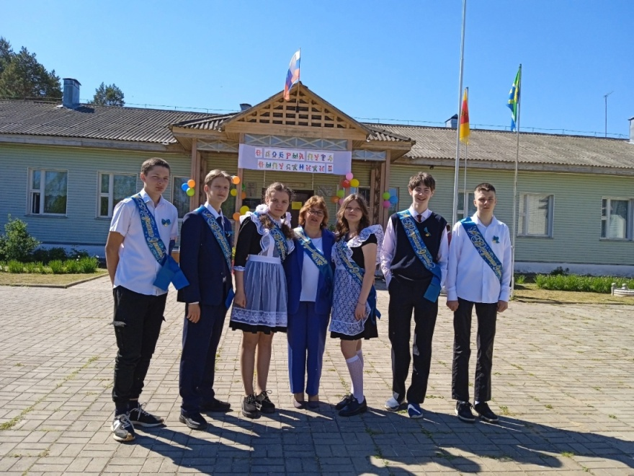
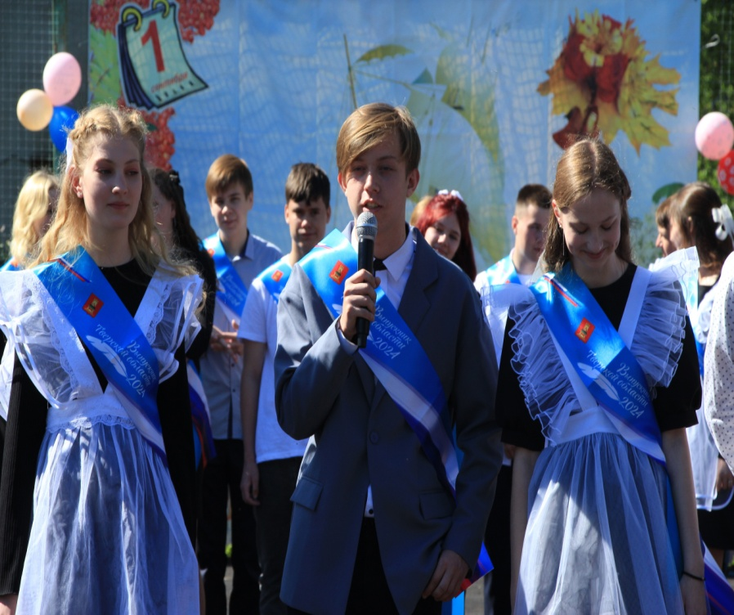
Выпускники 9 классов
№ п/п | ОО | Кол-во выпускников
1. | МОУ «Жарковская средняя общеобразовательная школа №1» | 47
2. | МОУ «Королевщинская средняя общеобразовательная школа» | 6
3. | МОУ «Щучейская основная общеобразовательная школа» | 2
Итого |  | 55

Slide 14
ОГЭ
Предметы по выбору | 2024 год
 | Количество обучающихся | %
География | 35 | 64
Обществознание История | 42 3 | 76 6
Физика | 1 | 2
Биология | 11 | 20
Химия Литература Информатика | 6 4 6 | 11 7 11

Slide 15
Выпускники 11 классов
№ п/п | ОО | Кол-во выпускников
1. | МОУ «Жарковская средняя общеобразовательная школа №1» | 16
2. | МОУ «Королевщинская средняя общеобразовательная школа» | 2
Итого |  | 18
Предметы | 2024 год
 | Количество обучающихся | %
Русский язык | 18 | 100
Математика (профильный уровень) | 7 | 39
Математика (базовый уровень) | 11 | 61
Обществознание | 10 | 56
История | 3 | 17
Физика | 3 | 17
Химия Биология | 3 4 | 17 22

Slide 16
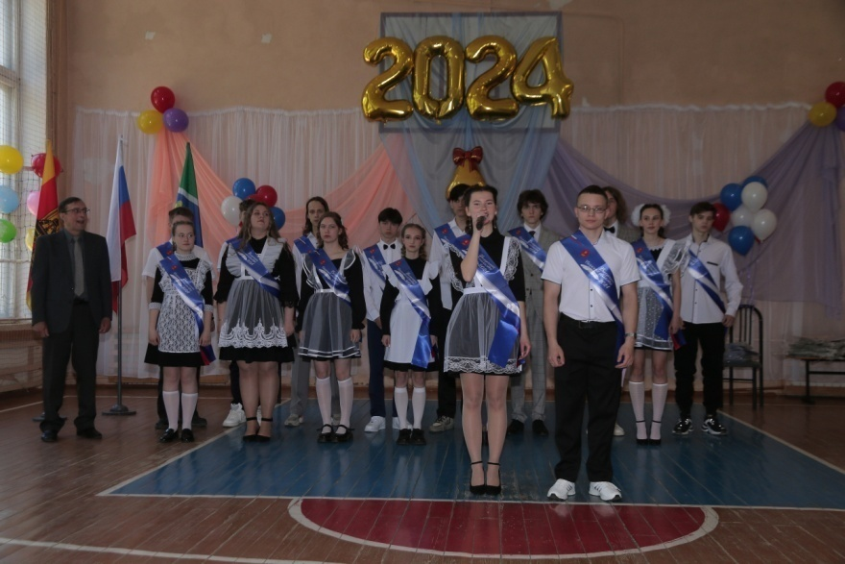
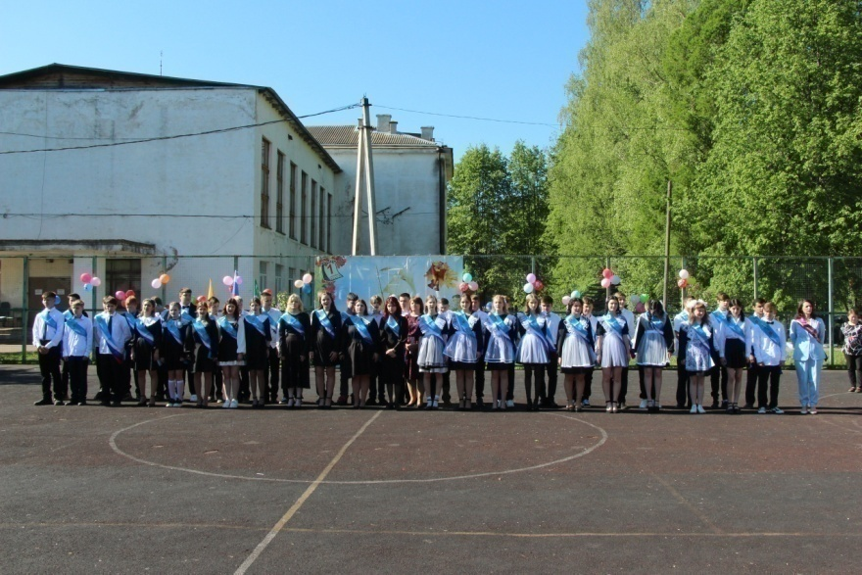
Трудоустройство выпускников
11 класс
ВУЗы – 10 (82%)
ССУЗы –8 (18%)
9 класс
ССУЗы – 24 (54%)
10 класс –31 (46%)

Slide 17
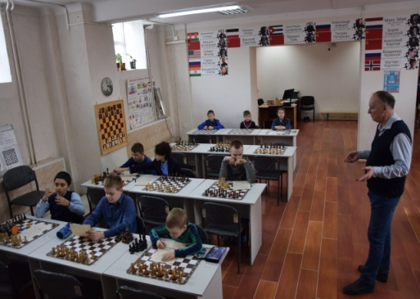
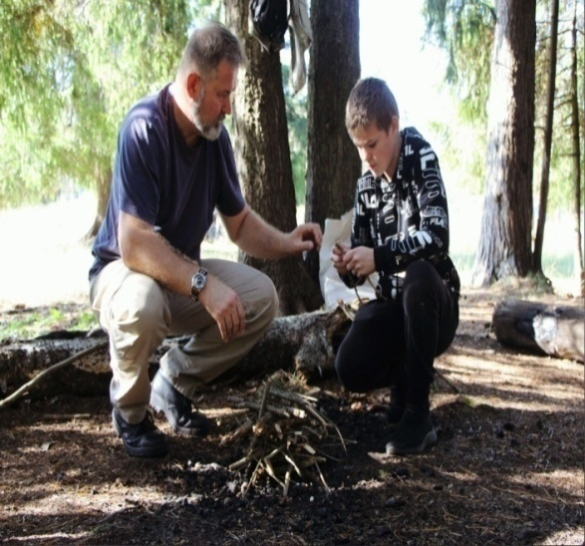
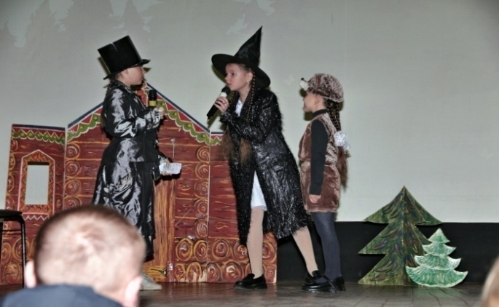
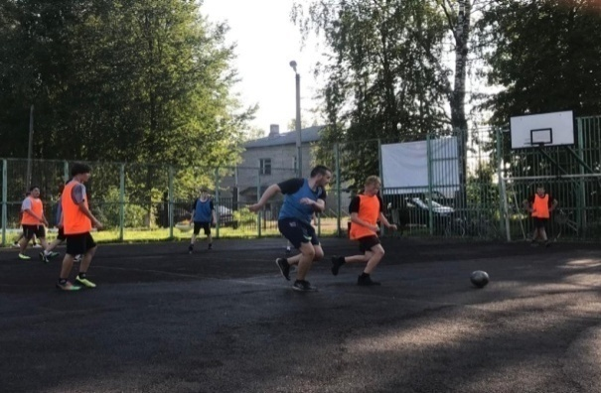
Дополнительное образование
2 организации дополнительного образования:
МОУДО «Жарковский Дом детского творчества»
МУДО «Спортивная школа»
НАПРАВЛЕНИЯ:
Туристско-краеведческое
Научно-техническое
Естественно-научное
Социально-педагогическое
Художественное
Физкультурно-спортивное
Доля детей в возрасте от 5-18 лет, получивших услуги по дополнительному образованию, составляет 73%

Slide 18
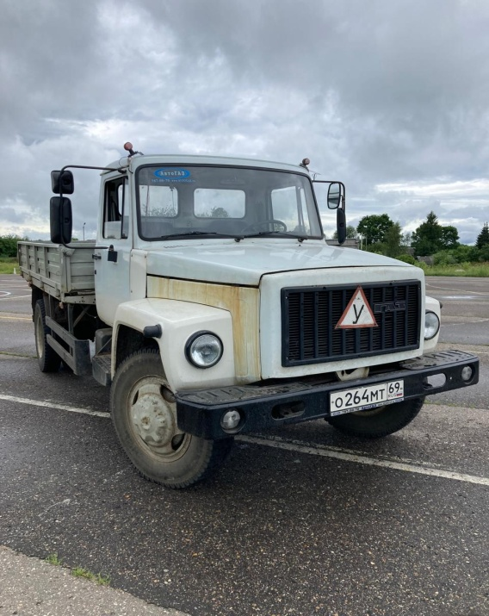
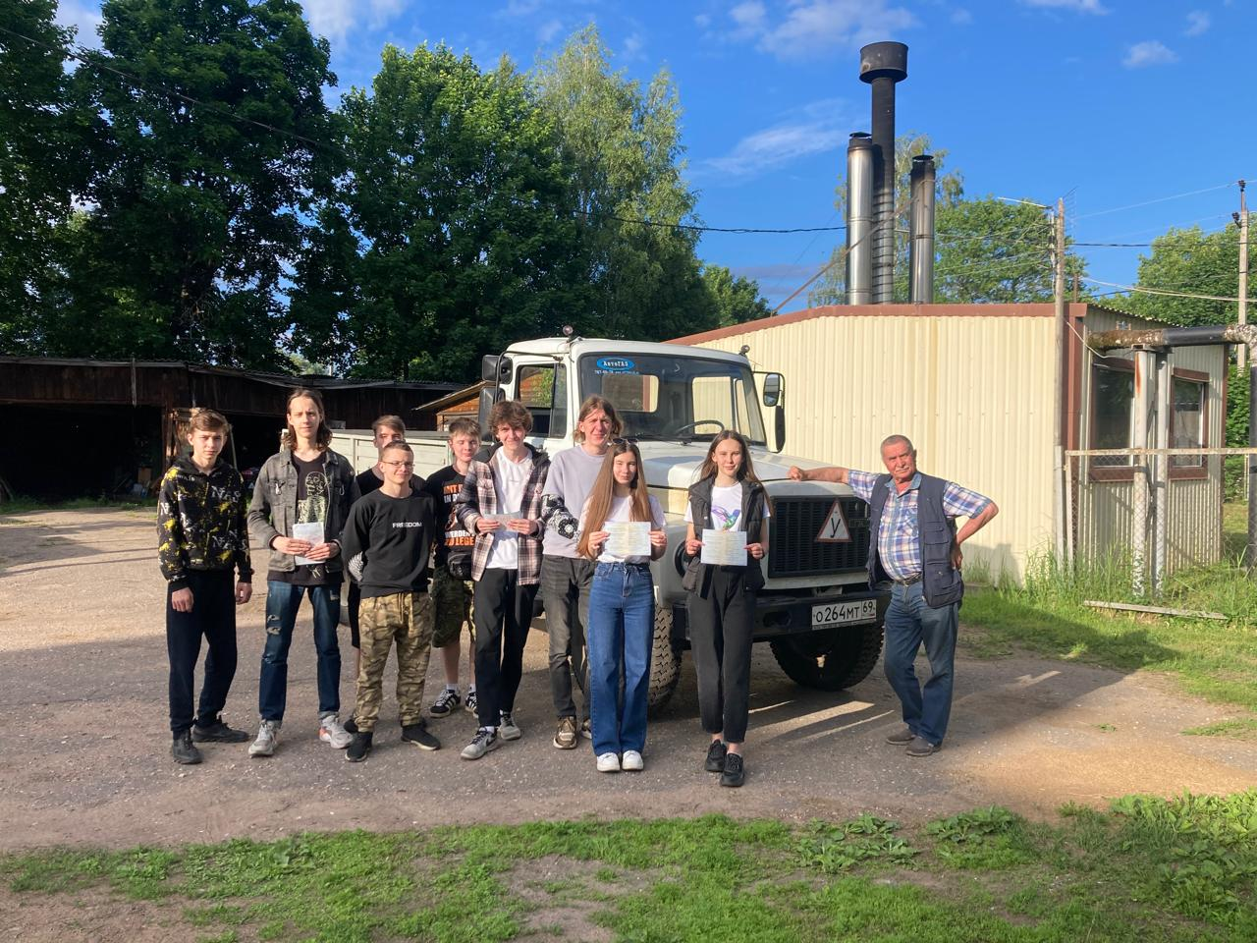
ПРОФЕССОНАЛЬНОЕ ОБУЧЕНИЕ
С 1 сентября 2023 года в школах России реализуется курс профориентационных занятий «Россия — мои горизонты». В рамках неурочной деятельности школьникам рассказывают о важности труда в жизни человека, о достижениях в области науки и технологий, современном рынке труда, перспективных профессиях и специальностях.
МОУ «Жарковская СОШ №1» предоставляет услуги по программам профессионального обучения водителей транспортных средств категорий М, А1, А, В, С, С (несовершеннолетние). В МОУ «Королевщинская СОШ» имеется лицензия на преподавание курса по профессии «Тракторист».

Slide 19
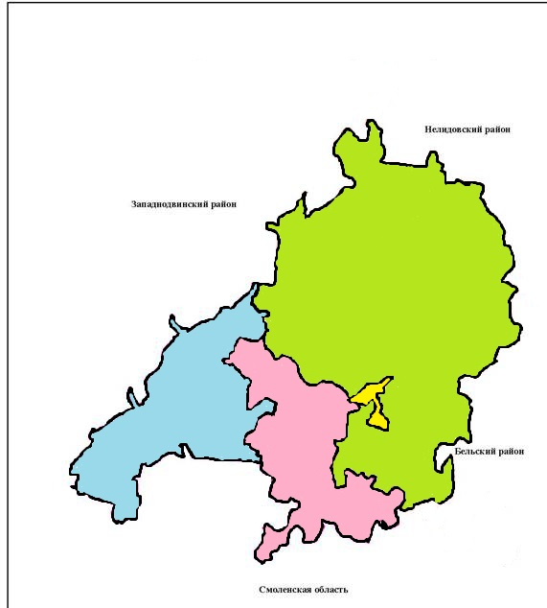
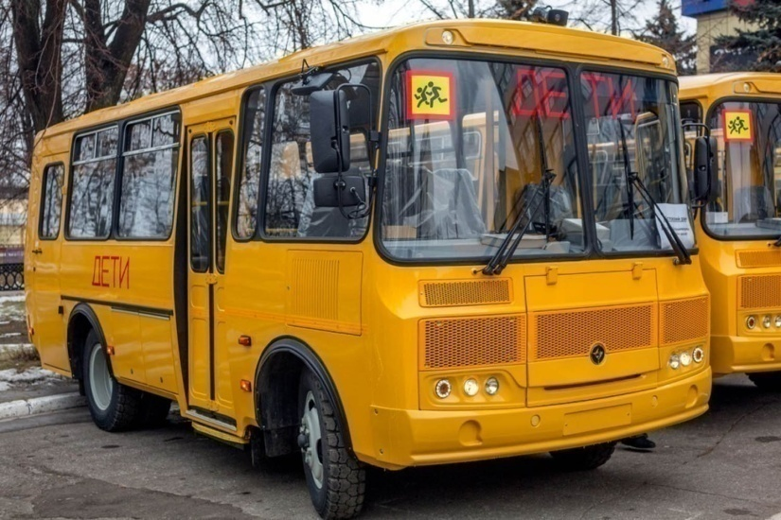
Подвоз обучающихся
Организованным подвозом в Жарковском муниципальном округе было охвачено 60 обучающихся, проживающих в сельской местности к месту обучения и обратно. Осуществляет подвоз МОУ «Жарковская СОШ №1». Школьные автобусы оснащены ремнями безопасности, системой ГЛОНАСС, тахографами, проблесковыми маячками. Общая протяженность по 7 маршрутам составила 506,2 км.
. Зеленьково
. Жарковский
. новоселки
45км
. Щучье
20км

Slide 20
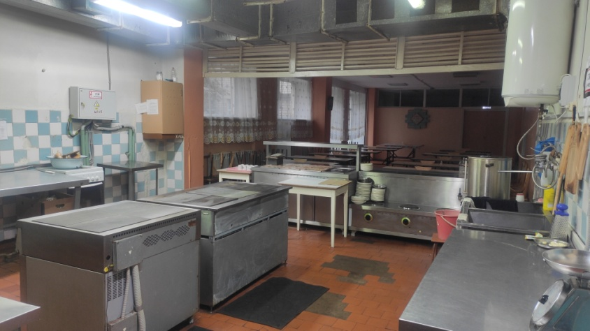
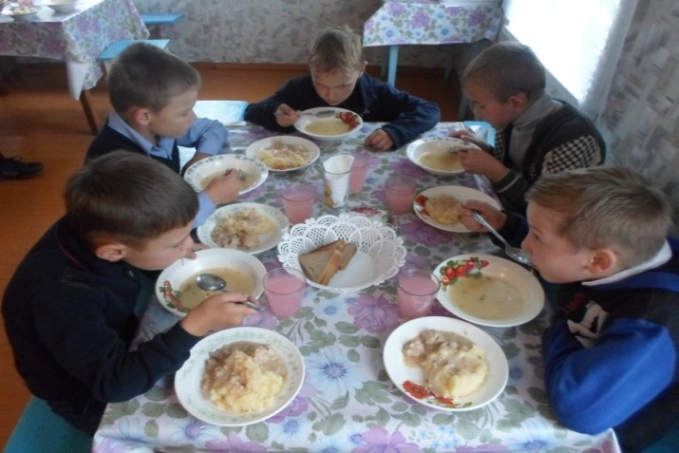
Питание школьников
С 1 сентября 2021 года вступила в силу поправка к ст. 37 Закона об образовании об обеспечении учащихся начальной школы (с 1 по 4 класс) не менее одного раза в день бесплатным горячим питанием. Такая мера реализована за счет бюджетов федерального, регионального и местного уровней (90% федеральный и областной бюджет, 10% - местный бюджет)
130 обучающихся начальных классов получали бесплатное горячее питание на сумму 72,00 рубля.
В муниципальных общеобразовательных организациях дети из числа детей-сирот, дети, оставшиеся без попечения родителей, дети с ограниченными возможностями здоровья, дети из остронуждающихся семей, дети, посещающие группу продленного дня также получают дополнительное горячее питание на сумму 70,38 рублей.

Slide 21
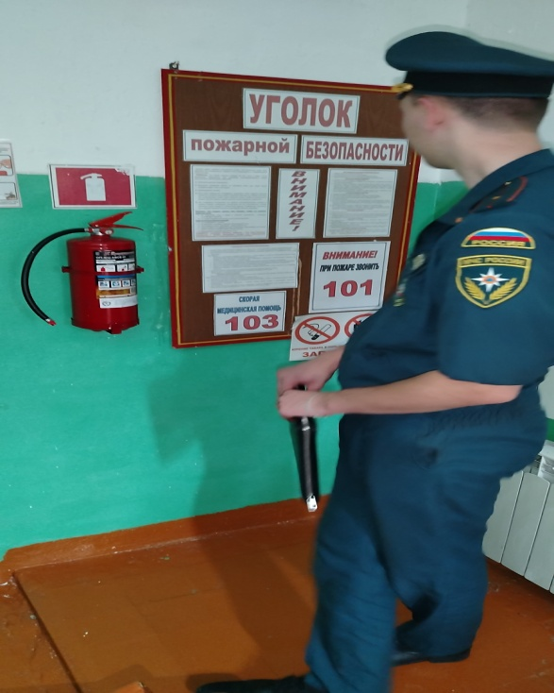
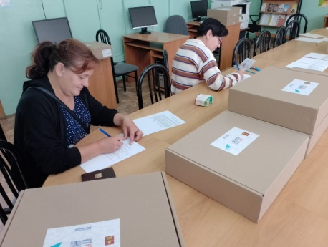
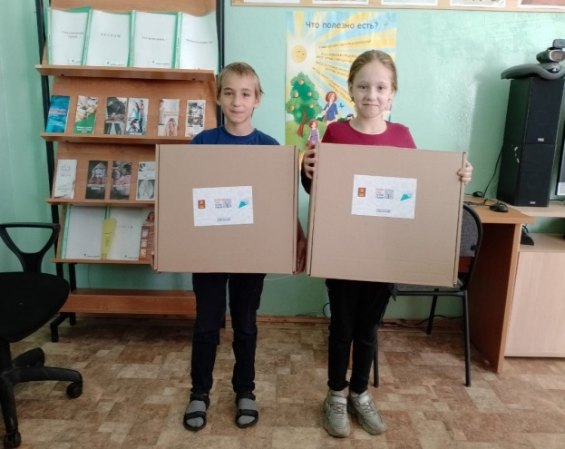
Подготовка к НУГ
Пополнение учебного фонда учебников
Подготовка к отопительному сезону
Подготовка зданий, помещений, оборудования
Обеспечение школьной формой детей из многодетных семей с 1 по 11 классы

Slide 22
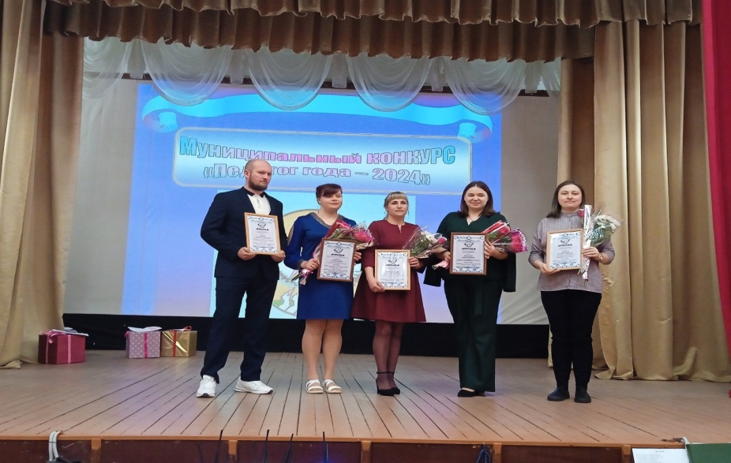
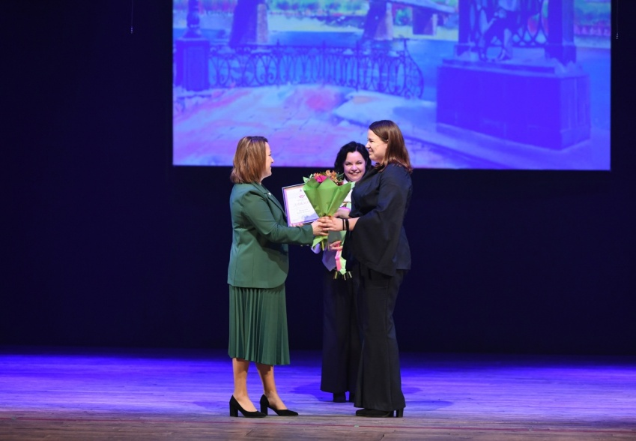
Конкурс педагогического мастерства
«Педагог года — 2024»
21 марта 2024 года в зале Центра культуры и досуга Жарковского муниципального округа прошла церемония награждения победителей и участников муниципального конкурса педагогического мастерства «Педагог года — 2024».
Это событие собрало немало гостей. Конкурсантов пришли поддержать коллеги и близкие. Тёплые слова поддержки и напутствия прозвучали от председателя совета профсоюза работников образования Л.В. Косовой, заместителя главы — Козловой Надежды Григорьевны и руководителя отдела образования — Гренковой Оксаны Петровны.
В 2024 году в конкурсе приняли участие пять педагогов: Мартыненкова Ольга Михайловна, воспитатель детского сада «Солнышко»; Добрынина Надежда Юрьевна, воспитатель Королевщинской средней школы; Иванова Дарья Игоревна, учитель физики и математики Жарковской средней школы №1; Иванов Евгений Сергеевич, учитель истории Щучейской основной общеобразовательной школы; Таркова Татьяна Сергеевна, педагог дополнительного образования Дома детского творчества.
Конкурс завершился, итоги подведены. Объявлен победитель муниципального конкурса педагогического мастерства «Педагог года — 2024» — Иванова Дарья Игоревна, учитель физики и математики Жарковской средней школы №1. Все участники награждены дипломами и ценными подарками.
Дарья Игоревна представила наш муниципальный округ на региональном этапе и вошла в пятерку победителей Тверской области.

Slide 23
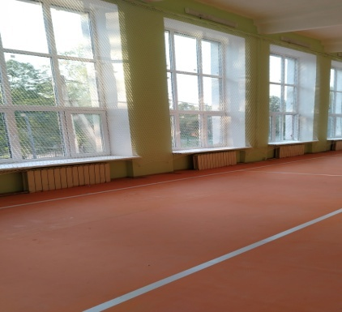
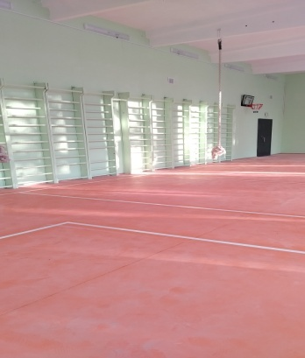
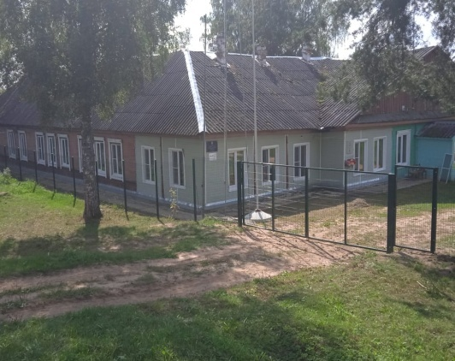
Укрепление материально-технической базы общеобразовательных организаций
В образовательных организациях проведены капитальные ремонты:
МОУ «Жарковская СОШ №1» -капитальный ремонт спортивного зала в здании по ул.Советская, д.55.
2452700,54 руб. (О.Б.- 3254300,00 руб., МБ - 813,5 руб.)
МОУ «Жарковская СОШ №1»- капитальный ремонт зданий, помещений, инженерных сетей (капитальный ремонт
электропроводки ) в здании по ул.Советская, д.55. Контракт на сумму . 2452700,54 руб.
(О.Б.- 1962160,43 руб., МБ - 490,5 руб.)
МОУ «Жарковская СОШ №1» - ремонт плаца с установкой флагштоков по ул.Советская, д.55. (О.Б.-2,5 млн руб. )
МОУ «Щучейская ООШ» - Капитальный ремонт ограждения территории.
Контракт на сумму 1147288, 03 руб (М.Б.)

Slide 24
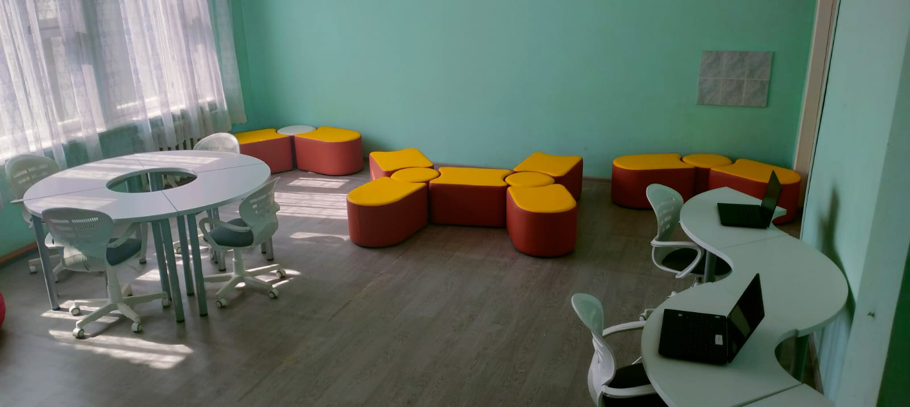
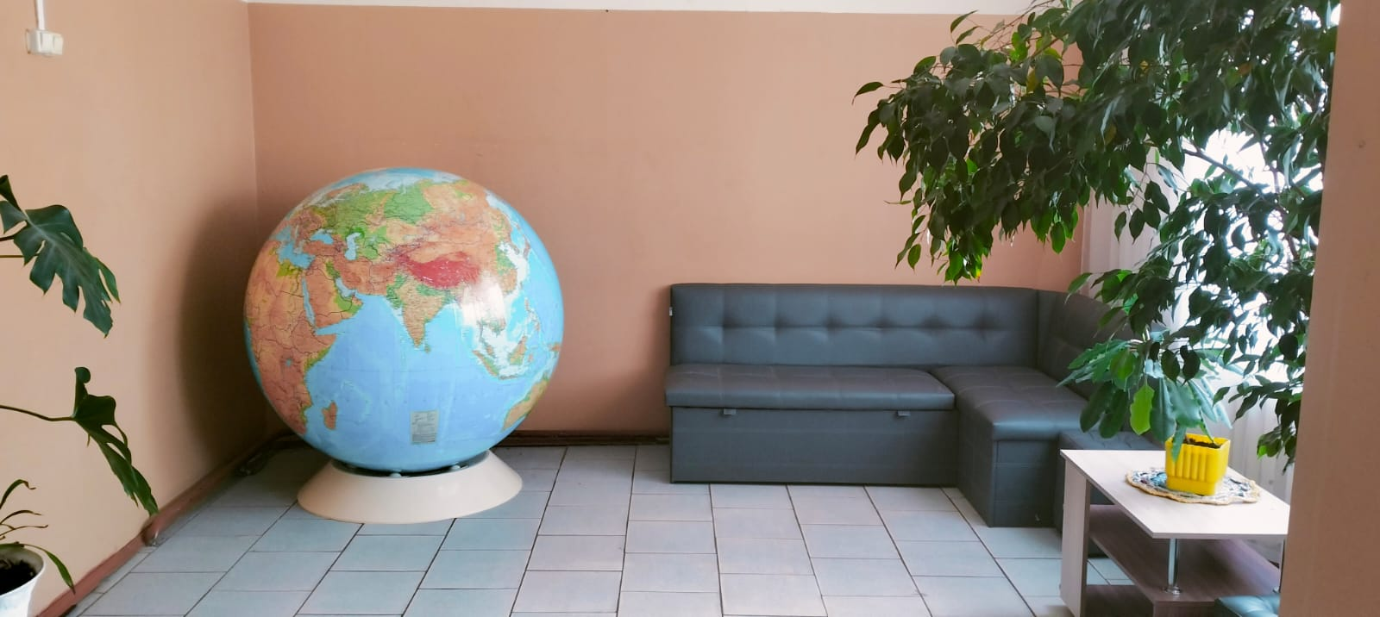
Программа поддержки школьных инициатив
КОВОРКИНГ- зона живого общения
Стоимость проекта составляет 173080,00 тыс.рублей. Доля местного бюджета 17680,00 тыс.рублей

Slide 25
Безопасность
В целях обеспечения комплексной безопасности в образовательных организациях имеется:
Капитальное ограждение территории здания (100% ОО)
Наличие металлических входных дверей в здание (МДОУ детский сад «Солнышко», МОУ «Жарковская СОШ №1», МОУ «Щучейская ООШ», МОУДО «Жарковский Дом детского творчества»)
Физическая охрана здания (сторож – МОУ «Жарковская СОШ №1», МОУ «Щучейская ООШ», МОУ «Королевщинская СОШ», МОУДО «Жарковский ДДТ», МДОУ «Солнышко»)
Охранная сигнализация в здании (МУДО «ДЮСШ»)
Кнопка экстренного вызова охранного предприятия (100%)
В дневное время суток дежурный обслуживающий персонал (100% ОО)
Наружное электрическое освещение территории (100% ОО)
Закрыты чердачные помещения (100% ОО)
Видеонаблюдение (100% ОО)
Организован пропускной режим (МОУ «Жарковская СОШ №1» установлены СКУДы)
Автоматическая пожарная сигнализация (100% ОО)
Пожарное водоснабжение (100% ОО)
Установлен ПАК «Цербер» (100% ОО)

Slide 26








РЕГИОНАЛЬНЫЕ ПРОЕКТЫ
НАЦИОНАЛЬНОГО ПРОЕКТА «ОБРАЗОВАНИЕ»
Поддержка семей, имеющих детей
Цифровая образовательная среда
Современная школа
Успех каждого ребенка
Молодые профессионалы
Новые возможности
для каждого
Социальная активность
Учитель будущего

Slide 27
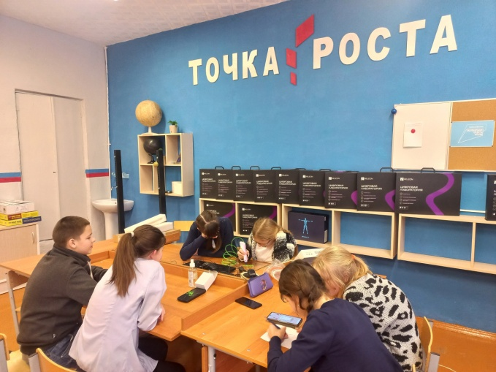
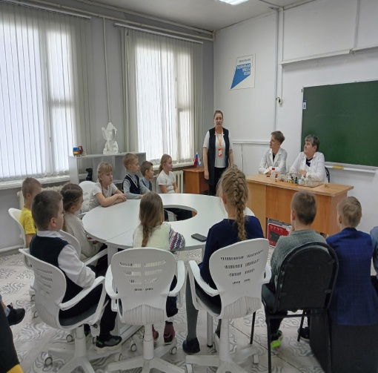
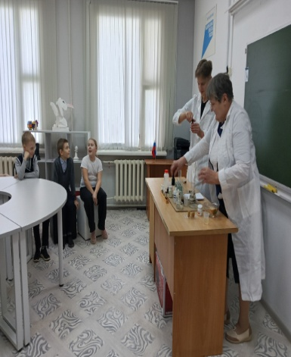
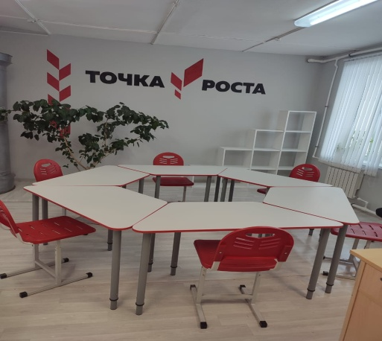
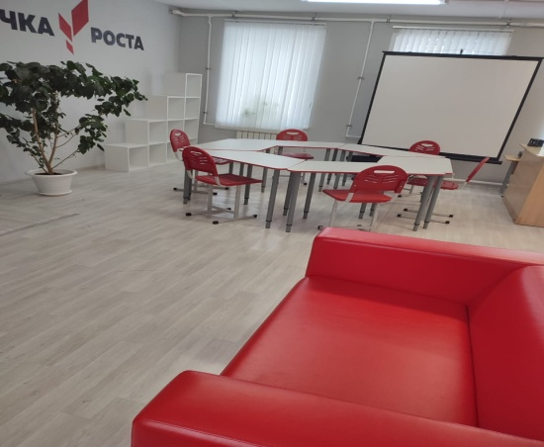
ТОЧКА РОСТА
МОУ «Жарковская СОШ №1»
МОУ «Королевщинская СОШ»
МОУ «ЩУЧЕЙСКАЯ ООШ»

Slide 28
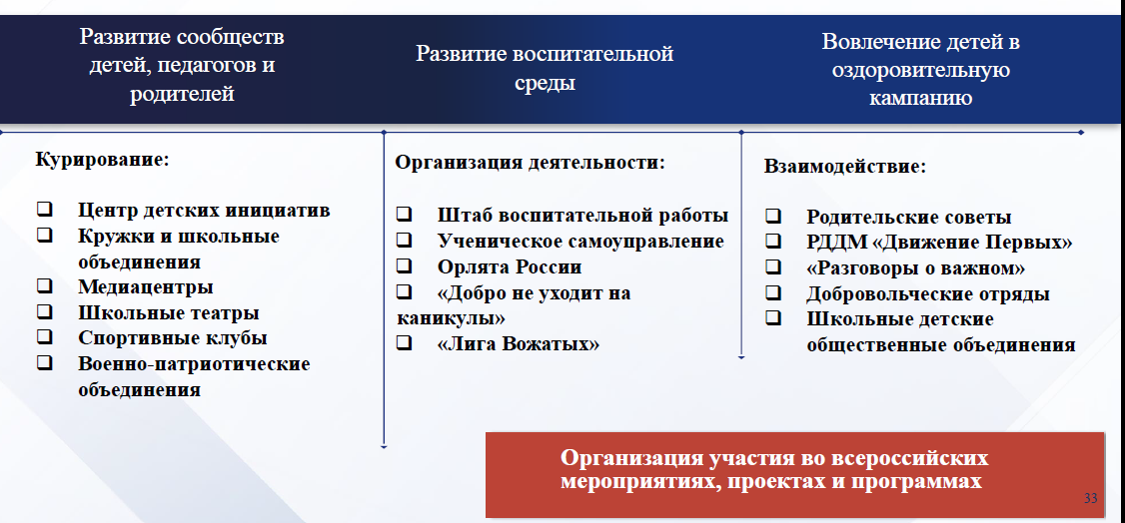
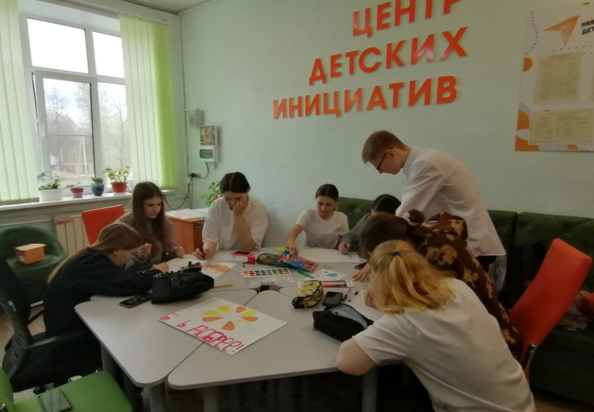
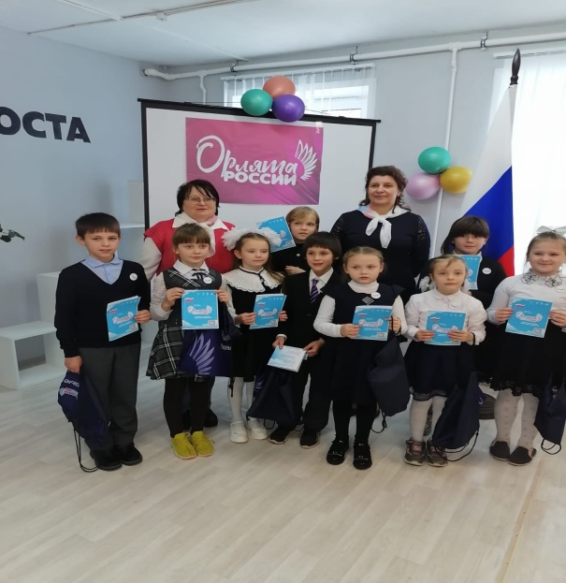
СОВЕТНИК ДИРЕКТОРА ПО ВОСПИТАНИЮ

Slide 29






ФЕДЕРАЛЬНЫЕ ПРОЕКТЫ, ИНТЕГРИРУЕМЫЕ
В РАБОЧИЕ ПРОГРАММЫ ВОСПИТАНИЯ
Всероссийский конкурс
«Большая перемена»
Сайт: https://bolshayaperemena.online/
Проекты и мероприятия
Российского движения школьников
Сайт: https://рдш.рф/competition
Проекты Юнармии
Сайт: https://yunarmy.ru/projects/

Slide 30






ВОСПИТАТЕЛЬНАЯ СРЕДА
ШКОЛЬНЫЕ МУЗЕИ
МОУ «ЖАРКОВСКАЯ СОШ №1»
МОУ «КОРОЛЕВЩИНСКАЯ ООШ»
МОУ ДО «ЖАРКОВСКИЙ ДОМ ДЕТСКОГО ТВОРЧЕСТВА
Notes:
30

Slide 31









ВОСПИТАТЕЛЬНАЯ СРЕДА
ШКОЛЬНЫЕ ТЕАТРЫ
СПОРТИВНЫЕ КЛУБЫ
Во Всероссийском перечне (реестре) школьных театров зарегистрировано
3 школьных театра
ШКОЛЬНЫЙ
СПОРТИВНЫЙ КЛУБ
Notes:
31

Slide 32

Нас пригласили во Дворец
В 2023-2024 учебном году – реализация двухдневного экскурсионно-образовательного проекта «Нас пригласили во Дворец и РМИ»

Slide 33



ВОСПИТАТЕЛЬНАЯ СРЕДА
УЧАСТИЕ ВО ВСЕРОССИЙСКОМ КОНКУРСЕ
«БОЛЬШАЯ ПЕРЕМЕНА» В 2024 году
Notes:
33

Slide 34



Патриотическое воспитание школьников

Slide 35






Slide 36



Slide 37







Военно-учебные сборы

Slide 38



Муниципальный туристический слет 2024

Slide 39




Безопасное колесо 2024

Slide 40

Живая классика 2024

Slide 41



Летняя оздоровительная кампания 2024
1 смена – 250 детей
2 смена – 55 детей
3 смена – 30 детей

Slide 42



Палаточный лагерь 2024
МУДО «Спортивная школа – 15 детей

Slide 43

Летняя занятость школьников
ЛЕТО 2024
Временным трудоустройством несовершеннолетних граждан в возрасте от 14 до 18 лет в свободное от учебы время в летний период было охвачено 48 детей (МОУ «Жарковская СОШ №1» - 38 детей, МОУ «Королевщинская СОШ» - 10 детей) .
Лагерь труда и отдыха при МОУ «Жарковская СОШ №1» -10 чел.

Slide 44





Содружество ОРЛЯТ РОССИИ 2024
МОУ «Королевщинская СОШ» – 10 детей

Slide 45



АРТЕК 2024

Slide 46
Инициативы, нововведения, проекты
Изменения в учебных программах.
• Предмет «Основы безопасности жизнедеятельности» переименован в «Основы безопасности и защита Родины» для учеников среднего и старшего звена. Новый курс будет включать знания по действиям в ЧС, оказанию первой помощи, а также практические занятия по тактике, огневой, инженерной, военно-медицинской и технической подготовке. Кабинеты подготовлены для занятий. Преподаватели прошли курсы повышения квалификации.
Уроки труда
С 1 сентября 2024 года введен обязательный предмет «Труд (технология)» для учащихся с 1-го по 9-й классы. Это позволит детям приобрести не только новые навыки, но и развить социально-бытовые умения, необходимые для успешного будущего.

Slide 47
Инициативы, нововведения, проекты
Государственный флаг РФ должен быть постоянно вывешен на зданиях всех образовательных организаций или установлен постоянно на их территориях (01.09.2024)
Запрет на телефоны
• Использование смартфонов и других гаджетов с функцией звонков и интернета во время уроков официально запрещено.
Защита учителей.
• В Закон «Об образовании» добавлен пункт, защищающий честь и достоинство учителей. Считается, что теперь у школ появится административный инструмент, позволяющий наказывать учеников и их родителей за дерзость и нападки на педагогов..

Slide 48

ЗАКЛЮЧЕНИЕ
На основании проведенного анализа состояния и результатов деятельности системы
образования Жарковского муниципального округа можно сделать вывод о стабилизации ситуации и наметившейся тенденции к развитию муниципальной системы образования. Это подтверждается следующими факторами:
проведение реструктуризации сети образовательных организаций без значительных социальных потерь;
низкий процент потерь (отсев учащихся без основного общего образования) в системе образования;
изменение критериев оценки качества образования и формирование ее системы через ЕГЭ, ОГЭ, мониторинг образовательных достижений обучающихся, в неучебных достижений;
дальнейшее обновление материально-технической базы образовательных организаций;
активизация информатизации образования;
создание кабинетов здоровья;
усовершенствование НСОТ, стимулирующего фонда.
Основные проблемы:
1. Финансирование образовательных организаций в соответствии с нормативно - подушевым принципом.
2. Выравнивание до 1 коэффициента адаптации для муниципального образования.
3. Увеличение средней наполняемости класса до 5 человек в сельской местности.
4. Организация профильного обучения на старшей ступени.
5. Сопротивление родительской общественности в связи с направлением социального заказа на комфортные условия обучения (отсутствие ребенка рядом с родителями).

Slide 49
Публичные доклады образовательных
организаций
МОУ «Жарковская средняя общеобразовательная школа»
Иванова Д.И., МОУ "Жарковская СОШ №1"
КВН-игра -Безопасные дороги.pdf (76 КБ)
Ходченкова Г.М., МОУ "Жарковская СОШ №1"
Исследовательский проект Похрусти, но потом не грусти!.pdf (1 035 КБ)
Денисов М.А., МОУ "Жарковская СОШ №1"
Мастер-класс по физической культуре.pptx (103 КБ)
Задания для школьного этапа олимпиады школьников по физической культуре для 9 класса.docx (21 КБ)
2. МОУ «Щучейская основная общеобразовательная школа» -
Иванов Е.С., МОУ "Щучейская ООШ"
Рим и его соседи.pptx (13 380 КБ)

